Slide 1
Introducción al Matlab/octave
MATEMÁTICA D1
MODULO 1 – UNIDADES 1 Y 2 - parte 4 de 4

Slide 2

FUNCIONES DEFINIDAS O CREADAS POR EL USUARIO
En este último tramo de conceptos alrededor de Matlab/Octave vamos a aprender a crear funciones propias, que podremos usar junto con las que ya trae el programa (como la función cos, log, etc.).
Pero operar con funciones implica conocer cómo trabaja Matlab/Octave con las variables y expresiones que vamos utilizando
Es momento de realizar un
Breve Repaso

Slide 3
UN BREVE REPASO
Podemos utilizar Matlab/Octave:
En la ventana de Comandos (Command Window)
Mediante archivos “m” , o de programas (scripts ó m-files)
Del mismo modo, las variables que crea el programa al ser ejecutado, permanecen en el espacio de trabajo con los últimos valores asignados, aún después que se haya terminado la ejecución del programa.
.
Vimos que los archivos “m” son conjuntos de instrucciones válidas en Matlab que se guardan en un archivo al que podemos darle un nombre.
Cuando se ejecuta un archivo “m”, el resultado es el mismo que el que obtendríamos si esas instrucciones hubieran sido tipeadas en la misma secuencia en la ventana de comandos.
Los archivos “m” o de programas comparten el mismo espacio de memoria que la Ventana de Comandos. Eso quiere decir que las variables que hayan sido definidas antes de que se ejecute el programa, siguen ocupando el espacio de memoria o de trabajo (son visibles) y sus contenidos podrían ser usados por el programa (de allí la recomendación dada en la práctica de comenzar cada programa con la instrucción clear variables, para eliminar las variables del espacio de trabajo, liberando la memoria)

Slide 4
EXPRESIONES EN MATLAB
Muchas de las fórmulas utilizadas en ingeniería son combinaciones de muchas operaciones aritméticas en una única expresión.
Esas fórmulas generalmente no pueden ser escritas tal como se utilizan sino que hay que seguir una sintaxis especial, muy parecida a como se escriben esas expresiones al hacer el cálculo en una calculadora.
Tendremos que tener cuidado en cuál es el orden en que Matlab realiza las operaciones, para, al escribirlas, garantizar los resultados.

Slide 5
EXPRESIONES EN MATLAB
Orden de Prelación de las operaciones
Paréntesis (desde el interior hacia el exterior)
Potencias (de izquierda hacia la derecha)
Multiplicaciones y divisiones (de izquierda hacia la derecha)
Sumas y restas (de izquierda hacia la derecha)

Slide 6
EXPRESIONES EN MATLAB
Orden de Prelación de las operaciones - Ejemplos
a=3; b=2; c=5; d=3
Resul= a*(b+c)*d
Secuencia para Matlab:
Resul=3*(2+5)*3
Resul=3*7*3
Resul=21*3
Resul=63
Resul=d^c^(b^a)
Secuencia para Matlab
Resul=3^5^(2^3)
Resul=3^5^8
Resul=243^8
Resul=1.215766545905693e+19
(equivalente a:
1,215766545905693 x 10¹⁹ ó
1.215.766.545.905.693.000 )

Slide 7
FUNCIONES PREDEFINIDAS EN MATLAB / OCTAVE
Hemos visto funciones que ya vienen predefinidas en el programa (las funciones trigonométricas, funciones estadísticas, logaritmos, etc.)
En realidad una de las fortalezas de Matlab/Octave es que dispone de una amplia variedad de funciones listas para usar.
Algunas de ellas, luego de operar, muestran el resultado en una única variable de salida o resultado (como la función cos ya vista).
Sin embargo, también hay funciones que tienen más de una variable de salida.

Slide 8
FUNCIONES PREDEFINIDAS EN MATLAB / OCTAVE CON MÁS DE UNA VARIABLE DE SALIDA O DE RESULTADO
Un ejemplo de esto es la función max, que muestra cuál es el valor máximo entre los componentes de un vector.
Al utilizar la función para un vector de 5 componentes
Maximo=max([1 5 9 8 4 2])
Obtenemos como resultado:
Maximo=9
Pero también puede usarse de esta forma:
[Maximo ubicacion]= max([1 5 9 8 4 2])
Y, en este caso el resultado es:
Maximo=9 ubicacion=3
Es decir que, si se suministran dos variables para almacenar los resultados, en una de ellas almacena el valor máximo del vector, y en otra almacena en qué posición del vector está ese valor máximo

Slide 9
FUNCIONES DEFINIDAS POR EL USUARIO
Supóngase que un ingeniero dedicado al cálculo de canales utiliza frecuentemente la ecuación de Chezy-Manning para el cálculo de las velocidades en un canal:
Es probable que este ingeniero utilice esta ecuación con mucho más frecuencia que la función coseno (x), o logaritmo (x).
Sin embargo, ni las calculadoras, ni tampoco Matlab/Octave tienen o una tecla o una función predefinida que facilite la tarea de este ingeniero.

Slide 10
FUNCIONES DEFINIDAS POR EL USUARIO
Sin embargo, Matlab/Octave permiten guardar un archivo, llamado archivo de función, en el que se incorporen a las funciones predefinidas por el programa (“de fábrica”) esta u otras funciones de uso específico que se desee utilizar.
Comencemos por formular alternativas para la expresión:
CUALQUIERA DE ESTAS ALTERNATIVAS ES VÁLIDA .
DAN EL MISMO RESULTADO

Slide 11
FUNCIONES DEFINIDAS POR EL USUARIO
Elegimos una sexta versión para escribir la Ecuación de Chezy Manning (en la que usamos la función predefinida sqrt, que calcula raíces cuadradas):
U=(1/n)*Rh^(2/3)*sqrt(i)
Ya vimos la forma de escribir en Matlab/Octave esta ecuación en la ventana de comandos.
Ahora vamos a incluirla dentro de un archivo de función para poder utilizarla siempre.

Slide 12

FUNCIONES DEFINIDAS POR EL USUARIO
La ventana en la que se “crean” las funciones es la misma ventana que utilizamos para elaborar programas. (File-New-m-File).
Es decir que utilizaremos el editor de scripts provisto por Matlab (los archivos “m”).
En este espacio, para aclarar que estamos creando una función y no un programa, deberemos antes que nada escribir la palabra reservada function y luego el resto de la definición de la función, que tiene un formato como el que sigue:
function f=U(n,Rh,i)
f=(1/n)*Rh^(2/3)*sqrt(i)
end
Vamos a explicar cada renglón de esta función

Slide 13
FUNCIONES DEFINIDAS POR EL USUARIO
function f=U(n,Rh,i)
f=(1/n)*Rh^(2/3)*sqrt(i)
end
descripción del primer renglón:
La palabra function es fija y le indica al MATLAB que se está enfrentando con una función, luego viene un espacio y a continuación una letra f, que es la denominación que le vamos a dar internamente a la función
Luego tipearemos un signo igual y la letra U, que es el nombre con el cual vamos a grabar a este archivo y que será el nombre con el que utilicemos o “invoquemos” a esta función desde la línea de comandos
Luego, entre paréntesis, colocamos los denominados “argu-mentos de entrada” de la función, es decir los datos que necesita la función para calcular la velocidad del agua en un canal.

Slide 14
FUNCIONES DEFINIDAS POR EL USUARIO
function f=U(n,Rh,i)
f=(1/n)*(Rh)^(2/3)*sqrt(i)
end
descripción del segundo renglón
A continuación del primer renglón, que sería algo similar a la presentación de la función, en el segundo renglón (en funciones más complejas se utilizarán varios renglones) debemos introducir el desarrollo de la función (la o las ecuaciones o instrucciones de programación que describan aquello que se pretende calcular). En este caso el resultado se asignará a la variable f
descripción del tercer renglón
Se indica el fin de la definición de la función con la palabra end

Slide 15
FUNCIONES DEFINIDAS POR EL USUARIO
function f=U(n,Rh,i)
f=(1/n)*Rh^(2/3)*sqrt(i)
end
una vez creada, ¿ cómo usar la función ?
Hasta aquí, se escribió la función en el editor de archivos “m” con un formato determinado. El paso siguiente es grabarla, para que quede almacenada en la computadora y pueda ser utilizada siempre (como las funciones cos(x) o log(x) ).
Como el script comienza con la palabra function, al intentar grabarla el mismo programa propone U como nombre del archivo a grabar, sino es así, debemos asignarle ese nombre (U, es decir que grabará el archivo U.m)

Slide 16
FUNCIONES DEFINIDAS POR EL USUARIO
function f=U(n,Rh,i)
f=(1/n)*Rh^(2/3)*sqrt(i)
end
una vez creada, ¿ como usar la función ?
Una vez guardado el archivo que contiene la función, una forma de utilizarla es desde otro programa, o también desde la ventana de comandos
>> U(0.013,0.027,0.007)
Aquí se “invoca” a la función con el nombre del archivo con que fue grabada y, entre paréntesis, se indican (en el mismo orden del archivo de creación) los valores numéricos de los argumentos. La respuesta es el cálculo de la velocidad.

Slide 17
FUNCIONES DEFINIDAS POR EL USUARIO
function f=U(n,Rh,i)
f=(1/n)*(Rh)^(2/3)*sqrt(i)
end
una vez creada, como usar la función ?
También pueden almacenarse los resultados en variables
>> U1=U(0.013,0.027,0.007)
>> U2=U(0.013,0.027,0.008)
>> U3=U(0.013,0.027,0.009)
En este caso se almacenarán los valores de la velocidad del agua del mismo canal pero con pendientes distintas

Slide 18
FUNCIONES DEFINIDAS POR EL USUARIO
function f=U(n,Rh,i)
f=(1/n)*Rh^(2/3)*sqrt(i)
end
recapitulando:
Escribir el script con la función en el editor de programas m
Guardarlo con el nombre que figura luego del signo =
Usarlo escribiendo ese nombre en la ventana de comandos (o en un archivo de programa) seguido de todos los valores numéricos de los datos, en el mismo orden en que se escribieron en el archivo, separados por comas.

Slide 19
FUNCIONES DEFINIDAS POR EL USUARIO
Aclaraciones:
Los archivos m utilizados en las explicaciones de las clases anteriores contenían instrucciones que, al momento de ser ejecutadas, tenían el mismo efecto que si hubieran sido escritas en la ventana de comandos. Esto es, los scripts de programas comparten el espacio de trabajo, y cualquiera de las variables creadas por el programa permanece en el espacio de trabajo aún después que el programa se ejecuta.
En cambio, las funciones creadas en Matlab/Octave son un tipo especial de archivos m que corre en su propio e independiente espacio de trabajo. Recibe datos de entrada a través de una lista de “argumentos” de entrada y devuelve uno (como en el ejemplo visto) o una lista de argumentos de salida o resultados.

Slide 20
FUNCIONES DEFINIDAS POR EL USUARIO
Formato general:
function [varsalida1, varsalida2,…] = nombrefun(varentr1, varentr2,…)
% comentario 1
% comentario 2
,,,,,,
código ejecutable (fórmulas, asignaciones, instrucciones de programación)
,,,,,,
end
La palabra function marca el inicio de la función. Junto con ella se especifican cuales son las variables de salida, el nombre de la función y las variables de entrada o datos.
Las variables de salida se indican antes del signo igual, entre corchetes y separadas por comas (si es una sola, se pueden omitir los corchetes)
Las variables de entrada (argumentos)se indican a la derecha del signo igual, entre paréntesis y separadas por comas

Slide 21
FUNCIONES DEFINIDAS POR EL USUARIO
Formato general:
function [varsalida1, varsalida2,…] = nombrefun(varentr1, varentr2,…)
% comentario 1
% comentario 2
,,,,,,
código ejecutable (fórmulas, asignaciones, instrucciones de programación)
,,,,,,
end
La función se almacena en un archivo “m” que tiene el mismo nombre que la función,
Por ejemplo, si la función se llama nombrefun, entonces el archivo en el que se almacena se llama nombrefun.m
Este es el nombre con el que la función se invoca desde la ventana de comandos, desde un programa, o desde otra función

Slide 22
FUNCIONES DEFINIDAS POR EL USUARIO
Formato general:
function [varsalida1, varsalida2,…] = nombrefun(varentr1, varentr2,…)
% comentario 1
% comentario 2
,,,,,,
código ejecutable (fórmulas, asignaciones, instrucciones de programación)
,,,,,,
end
Los argumentos de entrada a la función se forman con una lista de nombres de variables que representan a los valores que se “pasan” a la función. Estos variables se llaman argumentos ficticios , y son marcadores de posición que representan a los valores reales de los datos de entrada que se indican al momento de invocar a la función.
Por ejemplo en la función U
varentr1 es el valor del coeficiente de rugosidad de Manning n,
varentr2 es el valor del Radio Hidráulico Rh

Slide 23
FUNCIONES DEFINIDAS POR EL USUARIO
Formato general:
function [varsalida1, varsalida2,…] = nombrefun(varentr1, varentr2,…)
% comentario 1
% comentario 2
,,,,,,
código ejecutable (fórmulas, asignaciones, instrucciones de programación)
,,,,,,
end
Los argumentos de salida contienen una lista de variables ficticias que son marcadores de posición que representan a los valores reales de los resultados que son devueltos cuando la función termina de ejecutarse
U1 es el valor de la velocidad para 0.007 de pendiente

Slide 24
FUNCIONES DEFINIDAS POR EL USUARIO
Ejemplo de función con más de una salida:
function [U,Q]=canal(n,Rh,i,A)
U=(1/n)*Rh^(2/3)*sqrt(i);
Q=U*A;
end
>> [U1,Q1]=canal(.013, .027,.007,.5)
U1 =
0.579226172215898
Q1 =
0.289613086107949

Slide 25
FUNCIONES NO ALMACENADAS EN ARCHIVOS
Tanto en Matlab como en Octave se pueden crear funciones dentro de un programa, o en la ventana de comandos, sin que queden grabadas en un archivo m específico para la función.
>> Ucanal=@(Q,A) Q/A;
>> Ucanal(10,2)
ans =
5

Slide 26
Funciones definidas por el usuario como Subrutinas
Se indicó que había varias reglas a seguir al momento de programar:
Nunca programar un proceso que no se entienda completamente
Hacer un bosquejo previo del programa, identificando claramente los datos de entrada y las variables que se espera tener como resultado. Ese bosquejo previo puede materializarse mediante un pseudocódigo o un diagrama de flujo
Vamos a agregar ahora nueva técnica que puede ayudar a mejorar tanto la claridad del programa como la rapidez en identificar los errores que pudieran aparecer en la instancia de su ejecución.
Esta técnica consiste en dividir el programa en subprogramas, llamados “subrutinas”, cada uno de los cuales ejecuta un trabajo simple y claro.
De esa forma se puede probar el funcionamiento de cada subrutina por separado y luego combinarlas en el programa final.
Una forma de implementar esta estrategia de subdivisión del programa principal consiste en utilizar funciones para realizar cada sub-tarea o subrutina.

Slide 27
VENTAJAS DE LAS SUBRUTINAS
Se puede probar en forma independiente cada sub-tarea: cada subrutina se escribe en un archivo distinto, y se puede probar si funciona correctamente, em forma independiente y antes de combinarla con el programa principal
Se puede reutilizar la subrutina: cada subrutina puede ser utilizada por distintos programas principales
Aislamiento de las variables: las funciones reciben datos de entrada de la lista de argumentos de entrada, Cada función tiene su própio “espacio de trabajo” con sus propias variables, que es independiente del programa principal. Las únicas variables del programa principal que pueden ser “vistas” por la función son aquellas incluídas en la lista de argumentos de entrada y las únicas variables de la función que pueden ser “vistas” por el programa principal son aquellas incluídas en la lista de variables de salida. Esto es importante, ya que los errores accidentales de programación en la función no afectan a todas las variables . Esto es porque las variables de entrada “entran a la función” como una copia de las del programa principal, y la función puede modificar los valores de esas copias libremente sin afectar los valores del programa principal

Slide 28
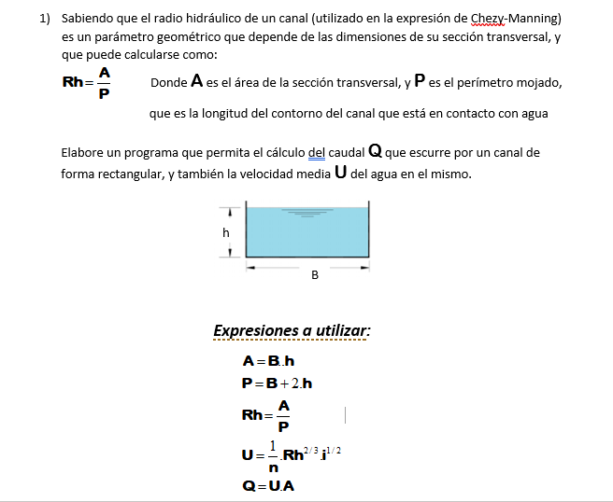
EJERCICIO A RESOLVER

Slide 29
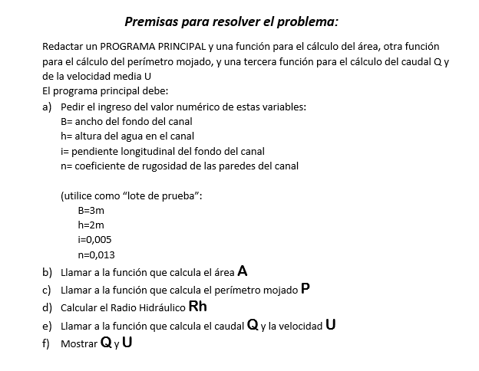
EJERCICIO A RESOLVER

